Slide 1
Оценка механизмов управления качеством образования органов местного самоуправления муниципальных районов, городских и муниципальных округов и иных органов, реализующих данные полномочия

Slide 2
Ежегодные мониторинги Рособрнадзора и Министерства просвещения России по качеству образования
МОНИТОРИНГ СИСТЕМЫ МЕХАНИЗМОВ УПРАВЛЕНИЯ КАЧЕСТВОМ ОБРАЗОВАНИЯ
Механизмы управления качеством образовательных РЕЗУЛЬТАТОВ
Механизмы управления качеством образовательной ДЕЯТЕЛЬНОСТИ
Оцениваются 8 систем в рамках управленческого цикла по критериям
МОТИВИРУЮЩИЙ МОНИТОРИНГ
Показатели создания УСЛОВИЙ для достижения результатов
Показатели достижения образовательных и воспитательных РЕЗУЛЬТАТОВ
Показатели организации РАБОЧИХ ПРОЦЕССОВ
55 показателей
СВОДНЫЙ РЕЙТИНГ
по качеству школьного образования
Результаты обучения школьников
Практикоориентированность школьного образования
Управление системой школьного образования
12 показателей

Slide 3
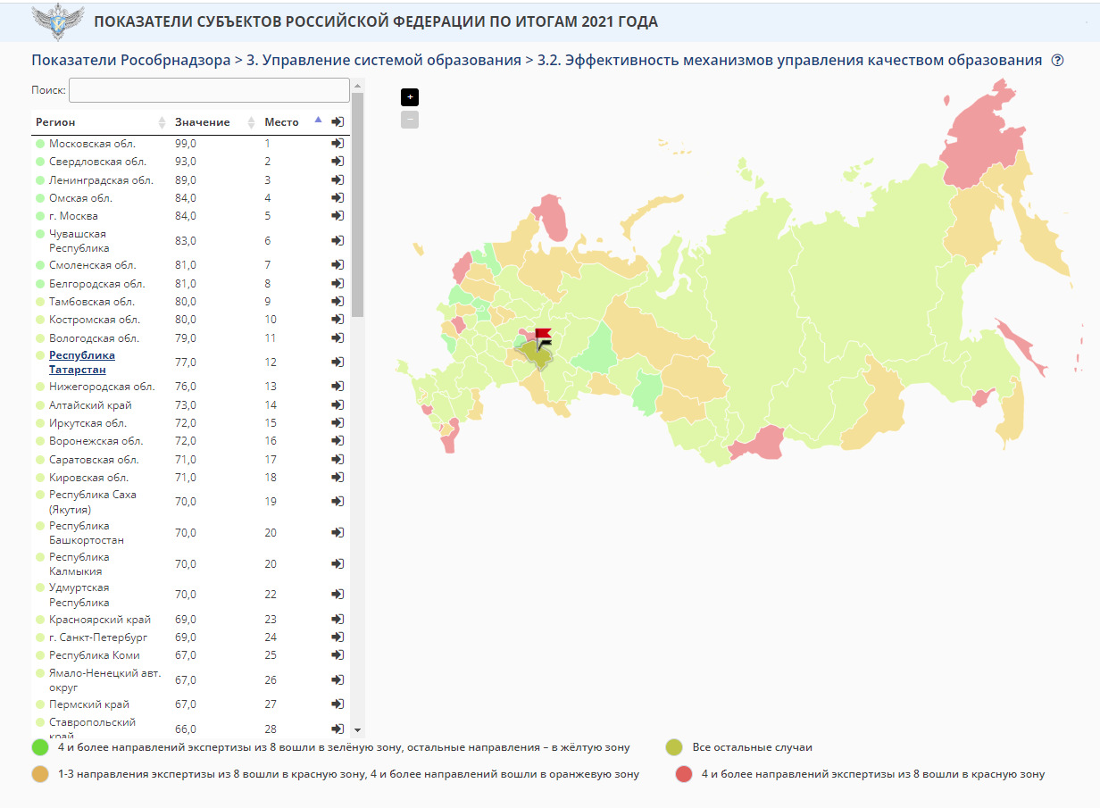
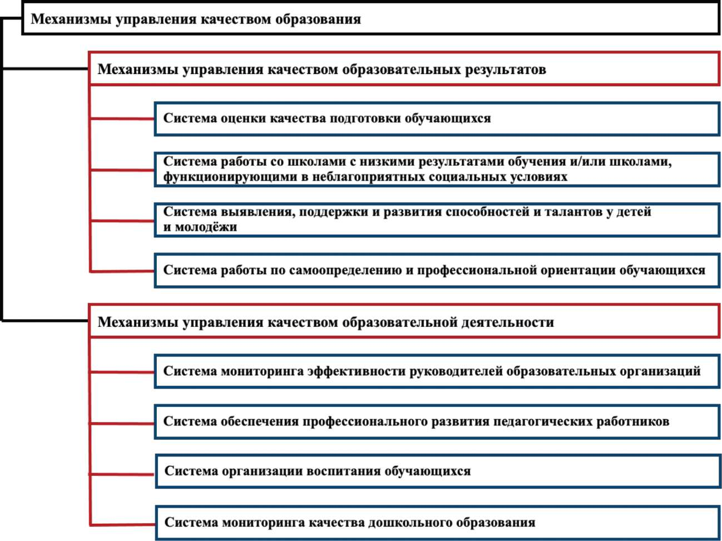
Мониторинг оценки механизмов управления качеством образования

Slide 4
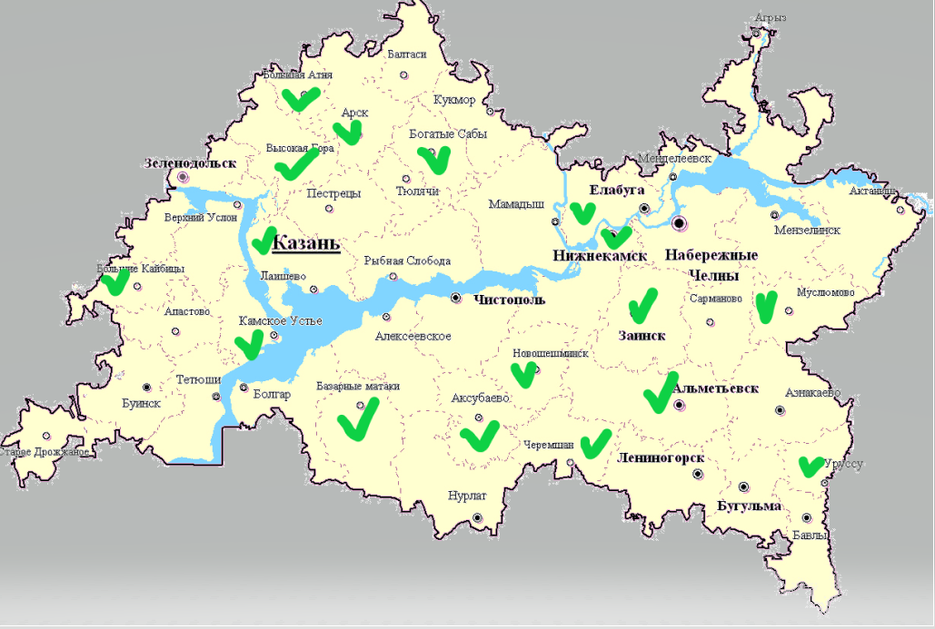
Участники апробации 2020 года
585 муниципалитетов из 54 субъектов Российской Федерации;
130 экспертов;
17 муниципалитетов Республики Татарстан
Участники проекта МУМ, набравшие наибольшее количество баллов из максимальных возможных 555 баллов
Наименование муниципального образования | Итоговый балл тестирования
Арский муниципальный район | 427
Сабинский муниципальный район | 407
Альметьевский муниципальный район | 382
Авиастроительный и Ново-Савиновский районы г.Казани | 368
Атнинский муниципальный район | 320
Алькеевский муниципальный район | 313
Высокогорский муниципальный район | 313
Ютазинский муниципальный район | 305
Кайбицкий муниципальный район | 302
Основная общая проблема по итогам участия в апробации
представители муниципалитетов не смогли представить ссылки о размещении материалов, характеризующих определенные показатели, на официальном сайте муниципального органа управления образования или ссылки были не рабочие (некорректно указаны)

Slide 5
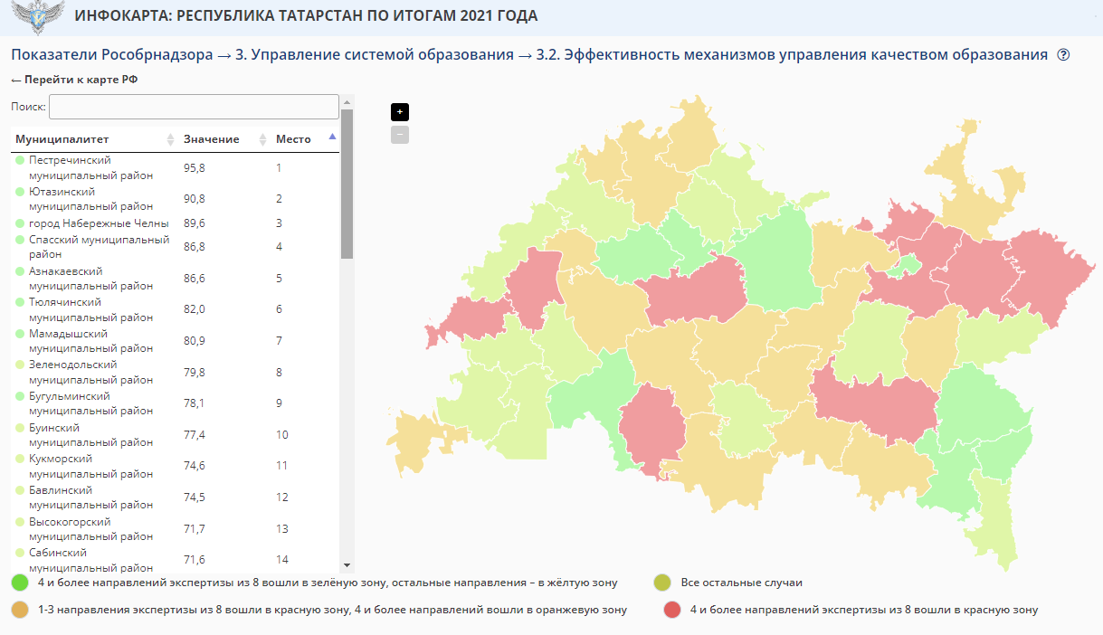
Результаты мониторинга муниципальных механизмов управления качеством образования по итогам 2021 г. (участие в штатном режиме)

Slide 6
Итоги мониторинга МУМ за 2021 год
№ | Муниципальные районы | Механизмы управления качеством образования (балл) | Механизмы управления качеством образования (%)
1 | Пестречинский район | 864 | 96
2 | Ютазинский район | 819 | 91
3 | Набережные Челны | 808 | 90
4 | Спасский район | 783 | 87
5 | Азнакаевский район | 781 | 87
6 | Тюлячинский район | 740 | 82
7 | Мамадышский район | 730 | 81
8 | Зеленодольский район | 720 | 80
9 | Бугульминский район | 704 | 78
10 | Буинский район | 698 | 77
37 | Лаишевский район | 321 | 36
38 | Кайбицкий район | 299 | 33
39 | Мензелинский район | 299 | 33
40 | Альметьевский район | 298 | 33
41 | Алькеевский район | 282 | 31
42 | Актанышский район | 276 | 31
43 | Тукаевский район | 180 | 20
44 | Менделеевский район | 168 | 19
45 | Верхнеуслонский район | 127 | 14
4 и более направлений экспертизы из 8 вошли в зелёную зону, остальные направления – в жёлтую зону
4 и более направлений экспертизы из 8 вошли в красную зону

Slide 7
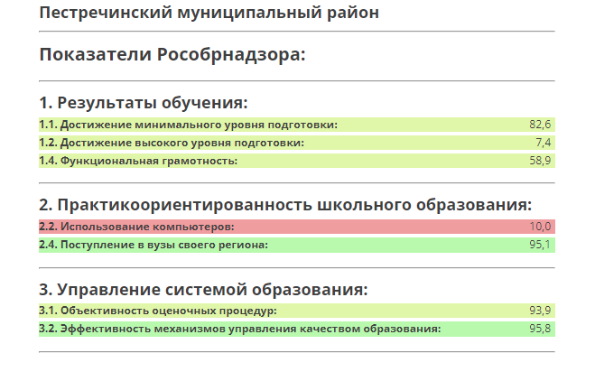
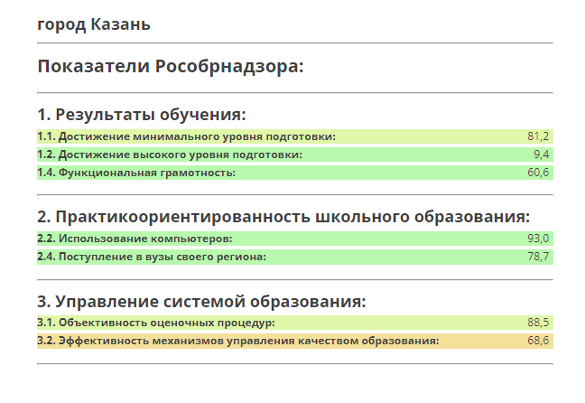
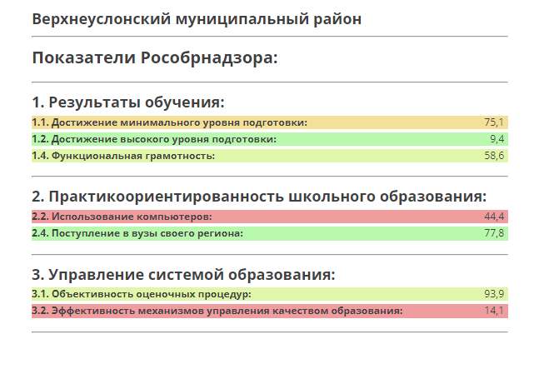
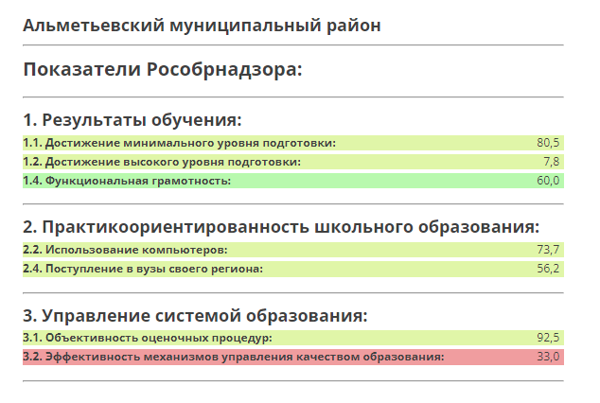
Зеленая зона
Желтая зона
Красная зона

Slide 8
Организация мониторинга механизмов управления качеством образования
Письма МОиН РТ
от 16.11.2021 №15039/21 «О проведении обучения по дополнительной профессиональной программе повышения квалификации «Муниципальная система управления качеством образования на основе показателей мотивирующего мониторинга субъектов
Российской Федерации» с 29 ноября по 10 декабря 2021 года;
от 25.01.2022 №896/22 «О начале сбора заявок на участие в программе оказания услуг по поддержке формирования адресных программ развития муниципальных систем образования на основе комплексного анализа в 2022 г.» (предложения ФИОКО);
от 05.03.2022 № 2859/22 «О проведении информационных вебинаров ФИОКО для управленческих команд по развитию механизмов управления качеством образования»;
от 27.05.2022 №6993/22 «Об организации оценки МУМ и обсуждении проекта методических рекомендаций 3 июня 2022 года»;
от 19.06.2022 №8030/22 «О мониторинге муниципальных механизмов управления качеством образования»;
от 06.07.2022 №8912/22 «Об организации мониторинга муниципальных механизмов управления качеством образования (направление формы первичных данных);
от 13.07.2022 №9317/22 «Анализ мониторинга муниципальных механизмов управления качеством образования по итогам 2021 года»;
Приказ МОиН РТ от 01.07.2022 №под-1186/22 «Об организации и проведении мониторинга муниципальных механизмов управления качеством образования» (утверждение муниципальных координаторов и дорожной карты реализации мероприятий);
Модуль ПК «Муниципальные механизмы управления качеством образования» (ИРО РТ)

Slide 9
Структура итогового балла
Максимальный итоговый балл по результатам проведения мониторинга
2022 года составляет 442 балла

Slide 10
Механизмы управления качеством образования
1. Механизмы управления качеством образовательных результатов
2. Механизмы управления качеством образовательной деятельности
1.2. Система работы со ШНР обучения и/или школами, функц-ми в небл-х соц. условиях
1.3. Системы выявления, поддержки и развития способностей и талантов у детей и молодежи
2.1. Система мониторинга эффективности руководителей образовательных организаций
2.4. Система мониторинга качества дошкольного образования
1.1. Система оценки качества подготовки обучающихся
1.4. Система работы по самоопределению и профессиональной ориентации обучающихся
2.2. Система обеспечения профессионального развития педагогических работников
2.3. Система организации воспитания и социализации обучающихся
Управленческий цикл и его компоненты 2022
Цели и задачи
Показатели
Меры, мероприятия, управленческие решения
Меры, мероприятия, управленческие решения
Меры, мероприятия, управленческие решения
Мониторинг показателей
Меры, мероприятия, управленческие решения
Анализ результатов мониторинга
Адресные рекомендации по результатам анализа
На основе анализа и с учетом региональных мероприятий
На основе анализа и с учетом региональных мероприятий
На основе анализа и с учетом региональных мероприятий
Меры, мероприятия, управленческие решения
Анализ эффективности принятых мер

Slide 11
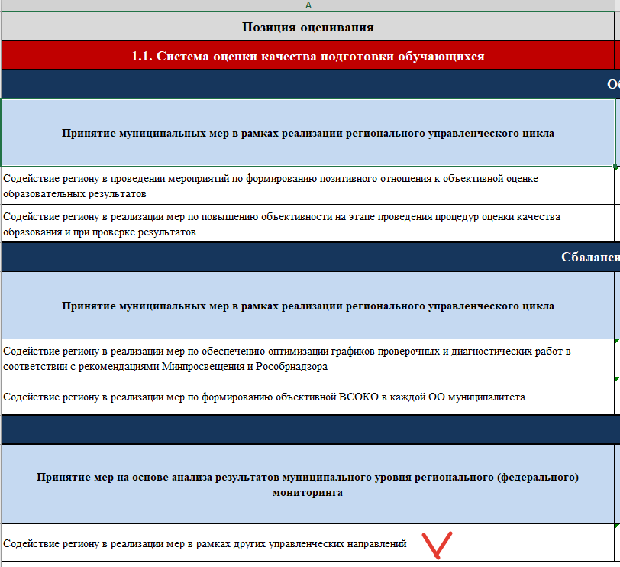
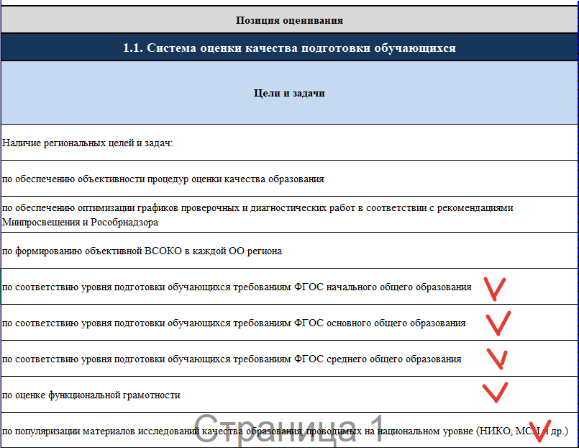
Пересечение муниципальных и региональных механизмов управления качеством образования

Slide 12
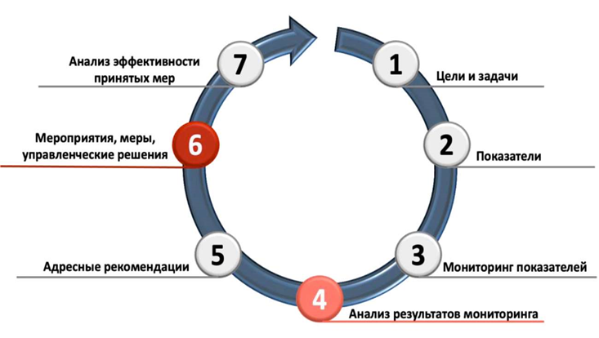
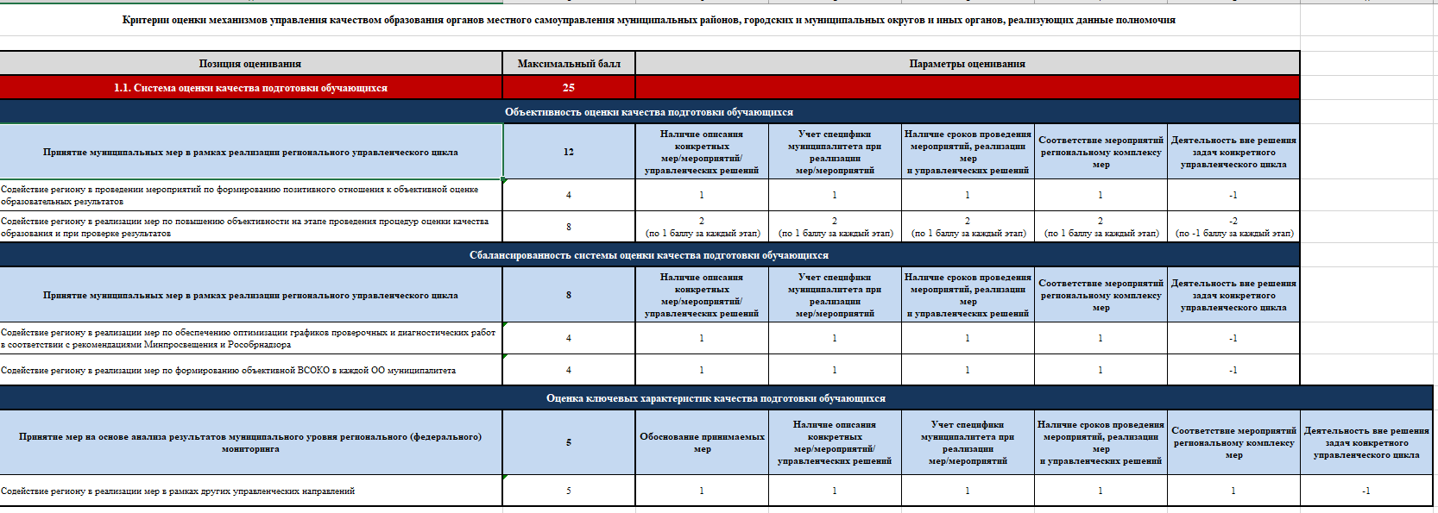
Структура сокращенного управленческого цикла
Цветом выделены элементы цикла, актуальные для всех управленческих направлений, реализуемых на уровне муниципалитета

Slide 13
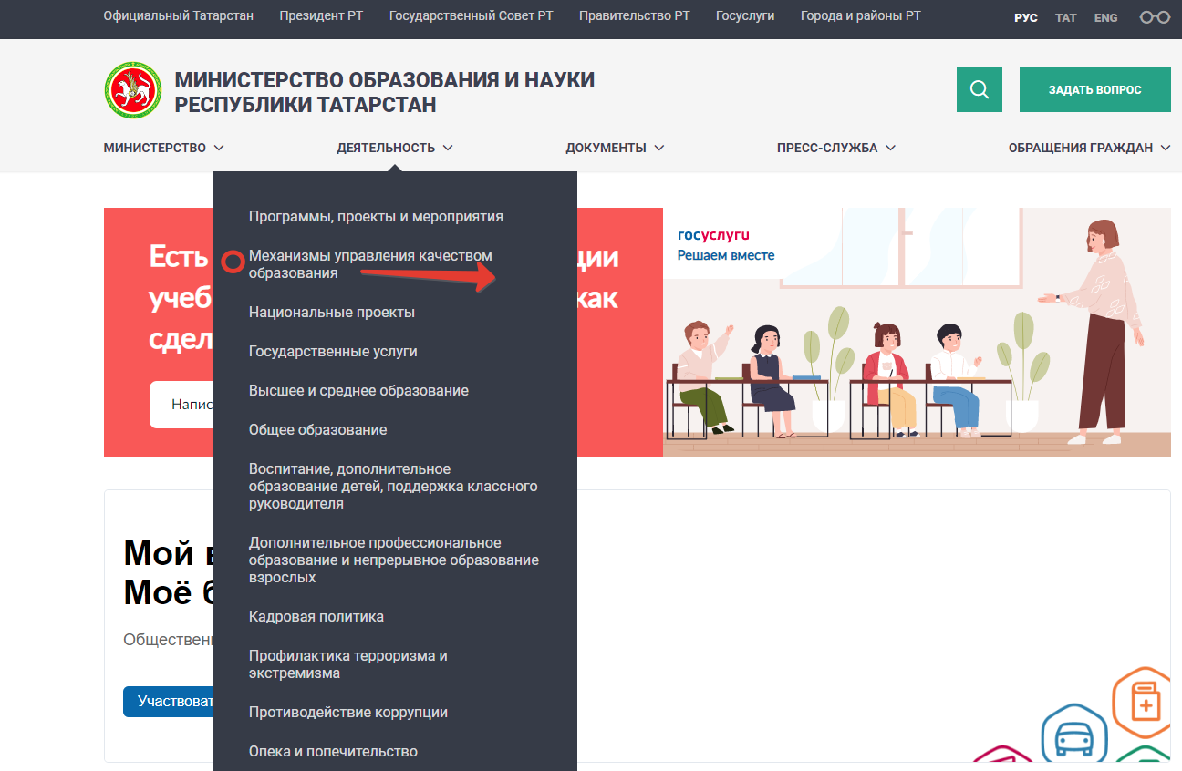
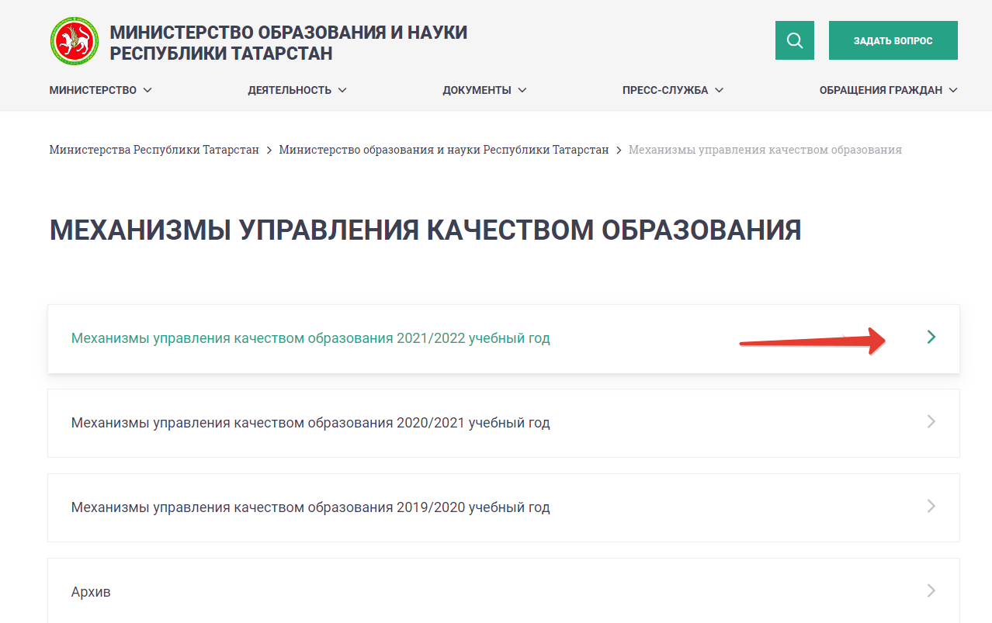
Мониторинг оценки механизмов управления качеством образования

Slide 14
Материал для обязательного изучения
Видео обучения региональных экспертов
Материалы сайта ФИОКО (раздел контрольно-надзорная деятельность/ механизмы управления качеством образования (в части региональных критериев) и муниципальные критерии управления качеством образования

Slide 15
Требования, прописанные в методических рекомендациях по организации и проведению
мониторинга МУМ 2021, 2022 гг.
Для каждой ссылки используется своя ячейка. При этом в графе «Комментарий к ссылке» указывается наименование документа, который предоставляется для оценивания.
В случае если документ, предоставляемый для Оценки, превышает 10 страниц, в графе «Комментарий к ссылке» указываются номера страниц, на которых содержится информация, подлежащая Оценке. В случае если несколько документов размещены по одной ссылке, ссылка дублируется для каждого документа в ячейки для ссылок, а в графе «Комментарий к ссылке» указывается наименование необходимого документа.
По одной позиции оценивания возможно размещение до 5 ссылок.
Оценке подлежит содержание материалов, предоставленных в комплексе, одни и те же материалы могут быть представлены по нескольким направлениям, если их содержание соответствует позициям оценивания каждого из направлений.
Оценке подлежат нормативные правовые акты, утвержденные после вступления в силу Федерального закона от 29 декабря 2012 года № 273-ФЗ «Об образовании в Российской Федерации», остальные материалы (проведенные мероприятия, мониторинги, анализ, разработанные адресные рекомендации и т. п.) – за последние 3 года.
Оценке не подлежат ссылки на новостную ленту официальных сайтов.
Оценке не подлежат ссылки на мероприятия без документов, подтверждающих проведение мероприятия.
Оценке подлежат только документы и материалы по указанным направлениям, никакая другая информация в виде текста или таблиц при проведении Оценки не учитывается.
Частные случаи предполагают обоснование.

Slide 16
Реализация дорожной карты мероприятий по организации и проведению мониторинга муниципальных механизмов управления качеством образования
Дорожная карта реализации мероприятий по организации и проведению мониторинга муниципальных механизмов управления качеством образования
Мероприятие | Дата реализации (не позднее указанной даты) |  | Ответственный (по согласованию)
Подготовка материалов на экспертизу, размещение материалов на сайте муниципального органа управления образованием, работа по заполнению формы сбора первичных данных в каждом муниципалитете | до 20.07.2022 |  | Муниципальный орган управления образованием (муниципальный координатор)
Консультации по вопросам заполнения данных формы сбора первичных данных для экспертизы по направлениям мониторинга МУМ | до 20.07.2022 |  | Министерство образования и науки Республики Татарстан (по направлениям мониторинга МУМ) государственное автономное образовательное учреждение дополнительного профессионального образования «Институт развития образования Республики Татарстан» (кураторы по направлениям мониторинга МУМ)
Направление заполненной формы сбора первичных данных в МОиН РТ (Chulpan.Afanaseva@tatar.ru) | до 20.07.2022 |  | Муниципальный орган управления образованием (муниципальный координатор)

Slide 17
Реализация дорожной карты мероприятий по организации и проведению мониторинга муниципальных механизмов управления качеством образования
4. | Предварительная экспертиза форм первичных данных, представленных муниципальными органами управления образованием | с 20.07.2022 по 10.08.2022 | Государственное автономное образовательное учреждение дополнительного профессионального образования «Институт развития образования Республики Татарстан»
5. | Направление формы сбора первичных данных после экспертизы в Министерство образования и науки Республики Татарстан | до 10.08.2022 | Государственное автономное образовательное учреждение дополнительного профессионального образования «Институт развития образования Республики Татарстан»
6. | Направление формы сбора первичных данных после экспертизы в МОУО | до 12.08.2022 | Министерство образования и науки Республики Татарстан (региональный координатор)
7. | Реализация мер, направленная на коррекцию и доработку материалов для экспертизы. Загрузка муниципалитетами форм сбора первичных данных в ФИС ОКО. Формирование формы данных и направление на экспертизу в МОиН РТ (Chulpan.Afanaseva@tatar.ru) | до 01.09.2022 | Муниципальный координатор

Slide 18
8. | Проведение обучающего вебинара для региональных экспертов с целью формирования единых подходов к проведению экспертизы | до 01.09.2022 | Министерство образования и науки Республики Татарстан Государственное автономное образовательное учреждение дополнительного профессионального образования «Институт развития образования Республики Татарстан»
9. | Получение формы протокола работы экспертов в личных кабинетах в ФИС ОКО | до 01.09.2022 | Региональные эксперты № 1 и эксперты № 2
10 | Получение формы протокола работы экспертов и формы для формирования итоговых результатов в личных кабинетах в ФИС ОКО | 01.09.2022 | Региональные эксперты №3
11 | Распределение муниципалитетов между экспертами № 1 и № 2 и направление заполненных муниципалитетами форм сбора первичных данных эксперту | до 01.09.2022 | Министерство образования и науки Республики Татарстан
12. | Проверка заполненных форм сбора первичных данных экспертами №1 и экспертами №2, заполнение протоколов работы экспертов | до 19.09.2022 | Министерство образования и науки Республики Татарстан Региональные эксперты № 1 и № 2
Загрузка работ после работы 3 экспертов до 29 сентября 2022

Slide 19
Спасибо за внимание!

